Slide 1

وسائل الإعلام الجديدة لشبكات المنظمات غير الحكومية
مبادئ نجاح شبكات المنظمات غير الحكومية
مقدمة العرض: بيث كانتر
برنامج إيميديات ممول من قبل مبادرة الشراكة الشرق أوسطية في وزارة خارجية الولايات المتحدة بدعم من شركة مايكروسوفت وصندوق كريغسليست الخيري ، ويشرف عليه معهد التعليم الدولي.
Notes:
أذكر أن برنامج إيميديات ممول من قبل مبادرة الشراكة الشرق أوسطية في وزارة خارجية الولايات المتحدة بدعم من شركة مايكروسوفت وصندوق كريغسليست الخيري ، ويشرف عليه معهد التعليم الدولي.
مبادئ نجاح شبكات المنظمات غير الحكومية: 11:30 ص -12:30 م

Slide 2
المبادئ
توافق الإعلام الاجتماعي مع إستراتيجية الاتصالات وأهدافها
قياس الإعلام الاجتماعي من خلال تمكين الجميع في المنظمة وإدراج الإعلام الاجتماعي في سير العمل
مراقبة الناس في شبكتهم والاستماع إليهم والبحث عنهم
الحصول على رد الفعل والبدء في محادثات حول عملهم
العمل مع سفراء العلامة التجارية لنشر رسالتهم
التعلم من التجربة والبيانات

Slide 3
المبدأ رقم 1
توافق الإعلام الاجتماعي مع إستراتيجية الاتصالات وأهدافها

Slide 4

أهداف الإعلام الإجتماعي الذكية
ما هي نتيجتك؟
ما الذي تريد تحقيقه؟
ماذا تريدهم أن يفعلوا؟
كيف ستقيس النجاح؟
النتائج
الوعي
المشاركة
العمل
التعليم
محدد | م
قابل للقياس | ق
قابل للتحقيق | ت
ذات صلة | ذ
في الوقت المناسب | ف
1. كم؟
2. متى؟

Slide 5
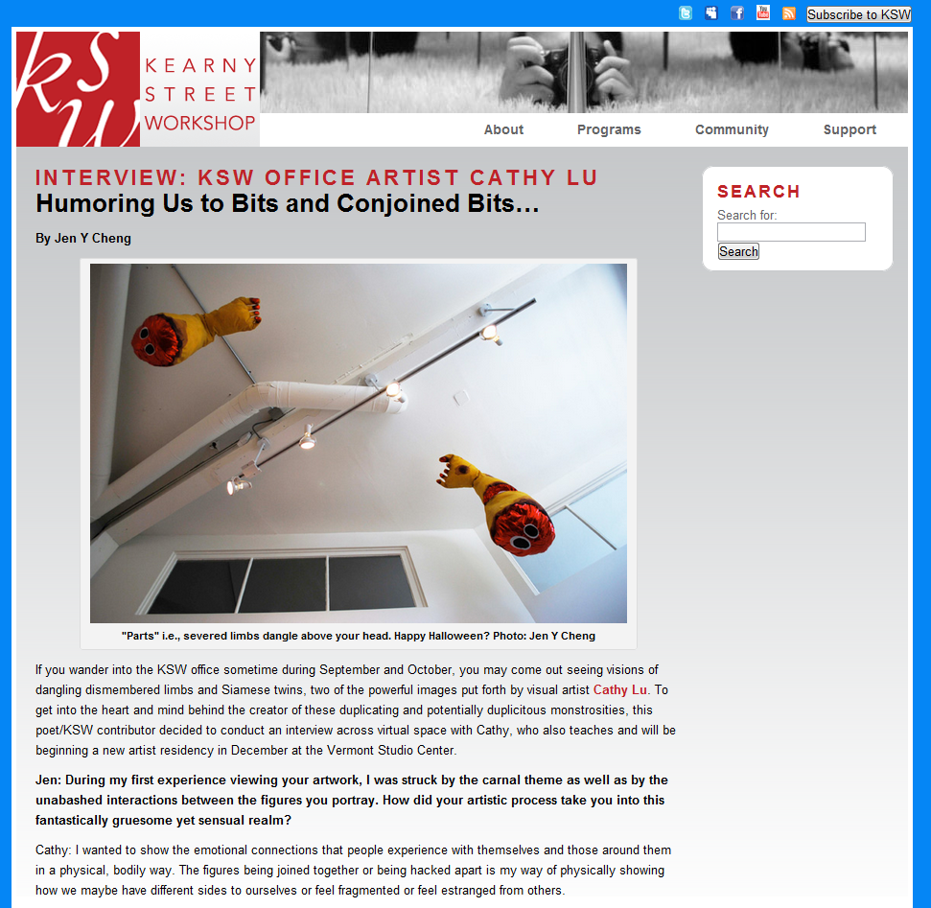
تقضي مهمة منظمة "كيرني ستريت ووركشوب" (كاي.إس.دبليو) بالإنتاج والعرض والترويج للفنّ الذي من شأنه أن يمكّن الفنانين والمجتمعات الأميركية-الآسيوية.
Notes:
يحتاج الأمر إلى شخص فريد من نوعه للتعرف إلى العلاقة بين إضافة الميزة الشخصية إلى وظائف فايسبوك وزيادة الحضور إلى المعرض، ولكن هذا هو بالتحديد ما اكتشفته مديرة البرنامج في "كيرني ستريت ووركشوب" ليزا ليونغ، خلال إنكبابها على جدول مقاييس الإعلام الاجتماعي الشهري. قامت بتحليل التعليقات على صفحة "كيرني ستريت ووركشوب" على فايسبوك بانتظام وتصنيفها حسب الموضوع. ثم قارنت تلك النتائج بمقاييس أدوات تحليل الفايسبوك الخاص بها لمعرفة المحتوى الذي تردد لدى جمهورها. "من كان يعرف أننا سنكون المصدر الملهم لتلك المحادثات كافة عبر الإنترنت حول فنانينا بمجرد إضافة القليل من السمات الشخصية إلى مواقعنا؟"
تقضي مهمة منظمة "كيرني ستريت ووركشوب" (كاي.إس.دبليو) بالإنتاج والعرض والترويج للفنّ الذي من شأنه أن يمكّن الفنانين والمجتمعات الأميركية-الآسيوية. تأسست عام 1972 في الحي الصيني / مانيلا تاون في سان فرانسيسكو، وتهدف برامجها الفنية إلى احترام التراث الثقافي للمجتمع ورعاية الفنانين الناشئين والممارسات المعاصرة على حد سواء. تقدم المنظمة ورش العمل التعليمية والعروض والمعارض التي تعرض قصصاً مصدرها الأفراد والمجتمعات المتنوعة في منطقة خليج سان فرانسيسكو. وتستخدم موقعها الإلكتروني والبريد الإلكتروني والطباعة وقنوات الإعلام المحلية والقنوات العرقية من اجل الترويج لبرامجها. وقد بدأت مؤخرا تجربتها مع وسائل الإعلام الاجتماعي.
وعلى غرار أي مخضرم في القياس، بدأت ليونغ مع أهداف واضحة. فتقول في هذا السياق: "كان هدفنا زيادة الوعي والالتزام والمشاركة في برامجنا من قبل الجمهور والفنانين على حد سواء. غير أننا منظمة صغيرة لا تهدف الربح وتتألف من موظفين إثنين فقط. "فأنا مديرة الإعلام الاجتماعي، ولكنه هذا المنصب لا يشكل 100% من وظيفتي. بدأنا بتحديد أهدافنا والمقاييس التي من شأنها أن تساعدنا في تحسين المحتوى وإستراتيجية المشاركة.

Slide 6
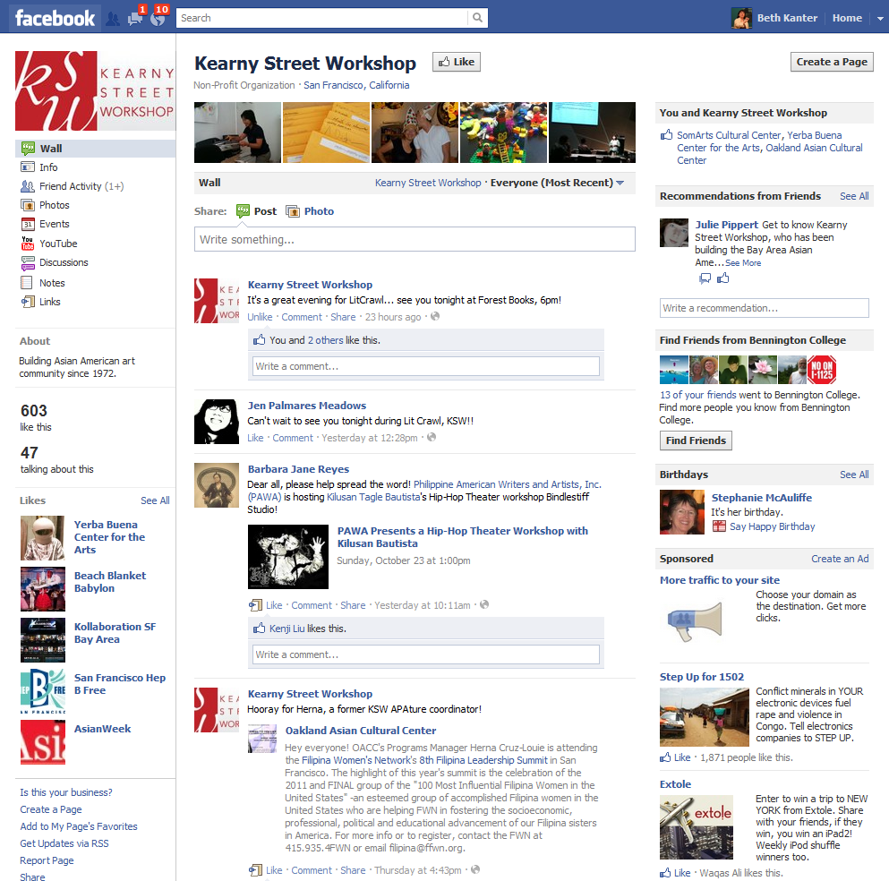
Notes:
التركيز على قناة واحدة (الفايسبوك) لاستخدام الممارسات الأفضل لما يلي:
قمنا بتتبع النتائج من خلال جمع مقاييس عدة من أدوات تحليل الفايسبوك (Facebook insights)، وتتبع المشاركة في المناسبات الخاصة بنا، وبإضافة بعض الأسئلة إلى استطلاعات الرأي حول المناسبات التي نقوم بتنظيمها."
وكانت الأهداف والمقاييس كالتالي:
زيادة التعرض ويقاس بعدد التفضيلات (Likes) على الفايسبوك.
الأداة: أداة تحليل الفايسبوك
النتيجة: زيادة قاعدة المعجبين بنسبة 72٪
زيادة الانخراط من خلال مضاعفة التعليقات / التفضيلات في كل موقع.
الأداة: أداة تحليل الفايسبوك
النتيجة: زيادة ردود الفعل على موقعنا بنسبة 269%
زيادة اشتراك أشخاص جدد في الدورات والمناسبات
الأداة: مسح الحدث
النتيجة: يقول 10% من الطلاب الجدد / الحضور أنهم سمعوا عن منظمتنا عبر الفايسبوك
تضيف ليزا: "كان علينا التفكير بعناية بتدفق العمل." "فأنا أقضي ساعة في الشهر للتخطيط لأجندة المحرر مع المدير التنفيذي. وهي عبارة عن جدول بسيط يسرد أنواعا مختلفة من المحتوى والموضوعات وبالتأكيد قصص نجاحنا. فندرس تلك البيانات لمساعدتنا على اتخاذ قرارات أكثر فعالية في الشهر المقبل. وبالإضافة إلى ذلك، أقضي ساعتين في الأسبوع على وسائل الإعلام الاجتماعي. فأجمع البيانات التي أحتاج إليها أسبوعيا حتى لا تصبح كثيرة وساحقة."

Slide 7
الأهداف الذكية لـ "كيرني ستريت ووركشوب"
التركيز على قناة واحدة (الفايسبوك) لاستخدام الممارسات الأفضل بهدف التالي:
زيادة الوعي حول العلامة التجارية
النتيجة: ارتفع عدد المشجعين من 343 إلى 593 مشجع
زيادة الانخراط
  النتيجة: ارتفاع ردود الفعل بنسبة 269٪
زيادة مشاركة الأشخاص الجدد في الدورات والمناسبات
النتيجة: يقول 10% من الطلاب الجدد / الحضور أنهم سمعوا عن منظمتنا عبر الفايسبوك
الجمهور: الفنانون والمجتمع
الإستراتيجية:
إظهار الوجه الإنساني للفنانين وإزالة الغموض
مساعدة الجمهور على تبادل الأشياء المفضلة لديهم
الاتصال مع المنظمات الأخرى

Slide 8
معرفة ما يتردد بين جمهورك
الصور
ما الذي نجح:
  عرض وجوهنا
  البحث وراء الكواليس
ما لم ينجح:
  النشر في الأمسيات / نهاية الأسبوع
  روابط ألبومات المناسبات
والحلّ! يجب تغيير صفحة الفايسبوك لدينا، يجب التعبير عن أنفسنا
أسئلة
ما الذي نجح:
  التسلية ، والأسئلة التي من السهل الإجابة عليها والتي استمالت خبرة المعجبين بنا
ما لم ينجح:
  أي شيء شخصي جدا وأسئلة شخصية مفتوحة
والحلّ! نحن بحاجة إلى إشراك جمهورنا في محادثة ذات اتجاهين

Slide 9
معرفة ما يتردد بين جمهورك
الشراكات
ما الذي نجح:
  الدعم المتبادل لصفحة أخرى
  استخدام تلك الصفحة كمصدر للمحتوى
ما لم ينجح:
  هبات اللحظة الأخيرة
والحلّ! يمكن للشراكة مع منظمة آخر أن تساهم في توسيع جمهورنا وتوفير محتوى مثير للاهتمام.
أمور ناجحة أخرى:
  مشاركات متعددة في اليوم الواحد
  أجندة المحرر الأسبوعية
  التعليقات على صفحات أخرى
  التوصيف
  تجنيد أعضاء مجلس الإدارة لدعوة الأصدقاء (النتيجة: +40 معجب)

Slide 10
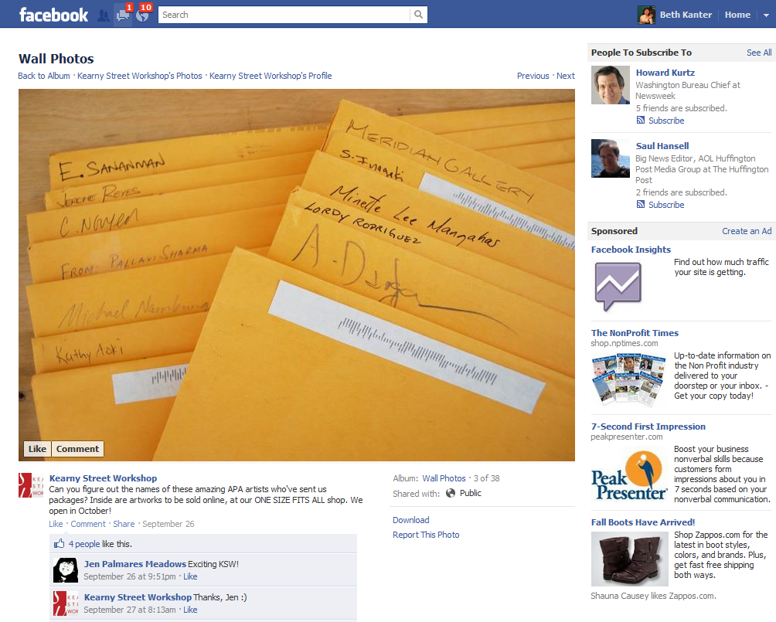
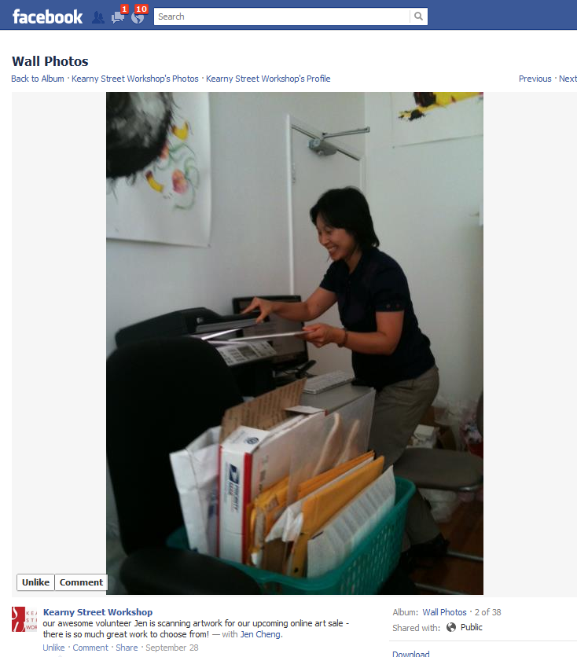
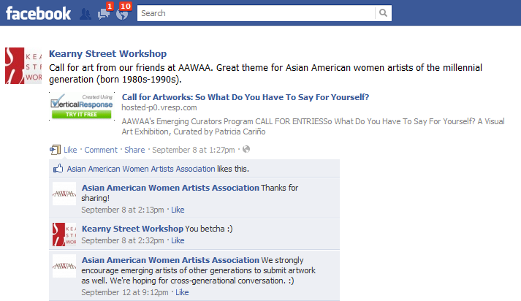

Slide 11
المبدأ رقم 1:
المشاركة مع زميل
التوفيق بين وسائل الإعلام الاجتماعية وإستراتيجية الاتصالات والأهداف الخاصة بك
أكتب إحدى أهداف وسائل الإعلام الاجتماعية الذكية الخاصة بك
تقاسمها مع شخص إلى جانبك
اختبرها للتأكد من أنها ذكية

Slide 12
المبدأ رقم 2
قياس الإعلام الاجتماعي من خلال تمكين الجميع في المنظمة وإدراج الإعلام الاجتماعي في سير العمل

Slide 13
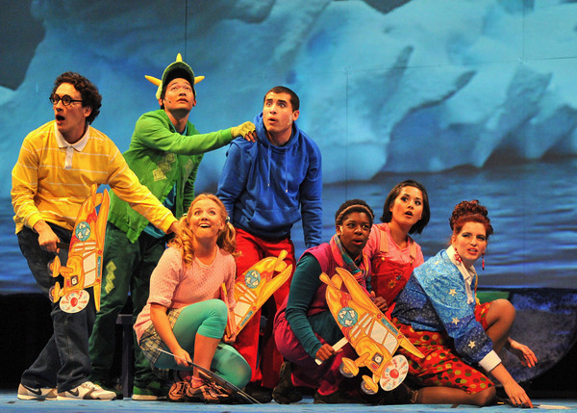
تتقاسم المنظمات غير الحكومية الصغيرة عبء العمل بين جميع الموظفين
فريق عمل مؤلف من 3 موظفين
مسؤوليات الإعلام الاجتماعي في التوصيفات الوظيفية الثلاث
2-4 ساعات في الأسبوع لكل شخص
اجتماع أسبوعي لمدة 20 دقيقة للتنسيق
ثلاث مبادرات لدعم الأهداف الذكية SMART
  فيديو/ فليب أسبوعي
  الوصول إلى المدون
  الفايسبوك
Notes:
هذه منظمة غير حكومية صغيرة جدا في الولايات المتحدة. لديها فريق عمل مؤلف من 3 موظفين. وكل موظف من الفريق مسؤول عن منطقة واحدة من وسائل الإعلام الاجتماعية ذات صلة بهدف ذكي "SMART"
زيادة الوعي من خلال إنتاج فيديو واحد في الأسبوع باستعمال كاميرا فليب ونشره على موقع يوتيوب
زيادة الانخراط من خلال النفاذ وتشجيع المدونين على الكتابة عن برامج المنظمة
زيادة المشاركة والحديث عن برنامج المنظمة عن طريق نشر المحتوى والتواصل مع الجماهير على موقع الفايسبوك
عقد اجتماع أسبوعي لمدة 20 دقيقة لمناقشة خططهم والخطوات التي سيتخذونها وتقييم أدائهم خلال الأسبوع الماضي

Slide 14
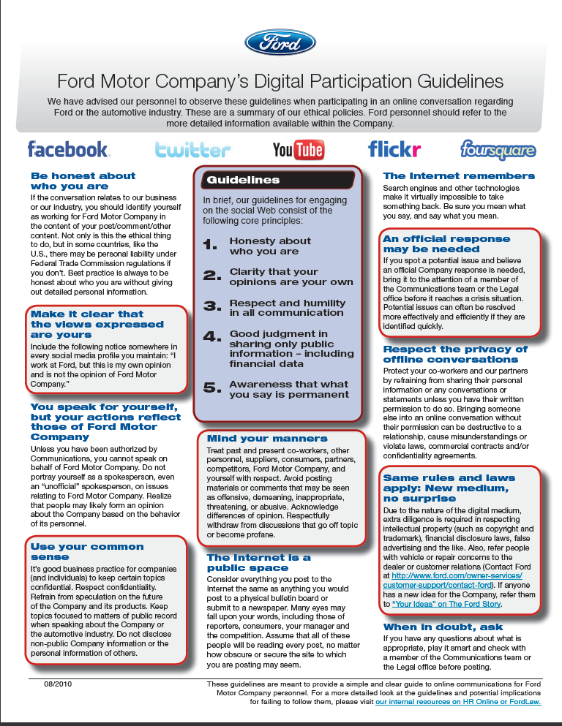
كتاب التعليمات: إستراتيجية الإعلام الاجتماعي
Participation Guidelines for Everyone
http://www.bethkanter.org/trust-control/
Notes:
إذا كانت منظمتك غير الحكومية أكبر حجما، فيمكن وضع سياسة لوسائل الإعلام الاجتماعية وتشجيع جميع الموظفين والمتطوعين للمشاركة بصفتهم سفراء عن منظمتك غير الحكومية. وإليكم مثال عن شركة فورد يوضح المبادئ التوجيهية للمشاركة الفردية على الشبكات الاجتماعية. وبهذه الطريقة ستوفر الحماية للموظفين في منظمتك والمتطوعين أيضا. لا بد أن تكون هذه الخطوة مشجعة، لأن إمكانية مشاركتهم كأفراد والحديث عن المنظمة غير الحكومية الخاصة بك سيساعد في توسيع نطاق إستراتيجية وسائل الإعلام الاجتماعية مع جهد أقل.
ترتكز السياسة على خمسة مبادئ هي:
المصداقية في التعريف عن هويتك
الوضوح بشأن الآراء الشخصية الخاصة بك
الاحترام والتواضع في التواصل
الحكم الجيد في تبادل المعلومات العامة فحسب
الوعي والإدراك بأن ما تضيفه إلى الموقع سيكون دائما
هل ستنفع هذه المبادئ مع سياسة الإعلام الاجتماعي في منظمتك غير الحكومية؟ لماذا ولما لا؟ إذا كنت تملك سياسة إعلام اجتماعي فماذا تحتوي؟

Slide 15
المبدأ رقم 2:
المجموعة الكاملة
كيف يمكن لمنظمتك غير الحكومية دمج وسائل الإعلام الاجتماعية في سير عمل الموظفين؟ كيف يمكن توزيع العمل؟
ما هي المبادئ التي يمكن لمنظمتك غير الحكومية أن تدرجها في سياسة الإعلام الاجتماعي لجميع الموظفين أو المتطوعين؟

Slide 16
المبدأ رقم 3
المراقبة والاستماع والبحث عن الناس في شبكتهم

Slide 17
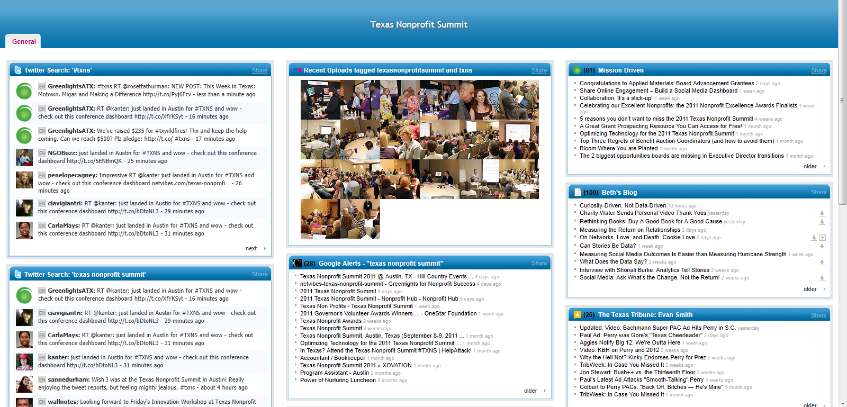

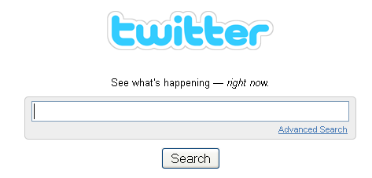
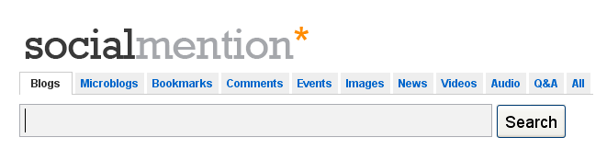

لوحة إدارة الاستماع –DIY
Notes:
خلال ورشة العمل 2، تعلمت كيفية إعداد أداتين من الأدوات البسيطة لمراقبة وتتبع ما يقوله الناس عنك وإنشاء لوحة إدارة بسيطة على أي غوغل(iGoogle) أو نيت فايبس (NetVibes) - مثلا هذا المثال عن المؤتمر.
كان هذا المؤتمر يستخدم هاشتاغ وأرادوا تتبع من كان يتحدث عن المؤتمر قبل انعقاده وخلاله وبعده للتمكن من الرد عليهم.

Slide 18

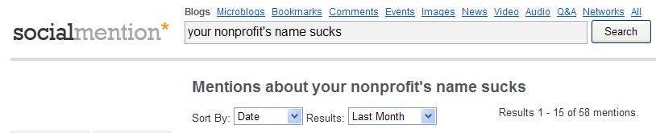
  الكلمات الرئيسية لاستدعاء الأفكار
  الكلمات الرئيسية لاستدعاء الأفكار
اسم غير ربحي
أسماء غير ربحية أخرى في بيئتك
أسماء البرنامج والخدمات والحدث
الرئيس التنفيذي أو الشخصيات المعروفة المرتبطة بمنظمتك
المنظمات غير الربحية الأخرى التي تحمل اسم برنامج مماثل
العلامة التجارية أو الشعار الخاص بك
عناوين المواقع الخاصة بمدونتك وموقعك على شبكة الإنترنت ومجتمع الإنترنت
مصطلحات الصناعة أو عبارات أخرى
منطقة الإصدار والمرادفات والجغرافيا
نقاط القوة والضعف المعروفة لديك
Notes:
http://www.flickr.com/photos/evaekeblad/2389240224/
لن تصدر أية نتائج عن الأدوات اللازمة للتتبع إلا إذا كان لديك الكلمات الرئيسية الصحيحة. وفي ما يلي قائمة بالأفكار المختلفة التي يمكن أن تتبعها للحصول على الكلمات الرئيسية.
تذكر أنه من الأفضل الحصول على عدد قليل من الكلمات الرئيسية بدلا من أن تطغى عليك.

Slide 19
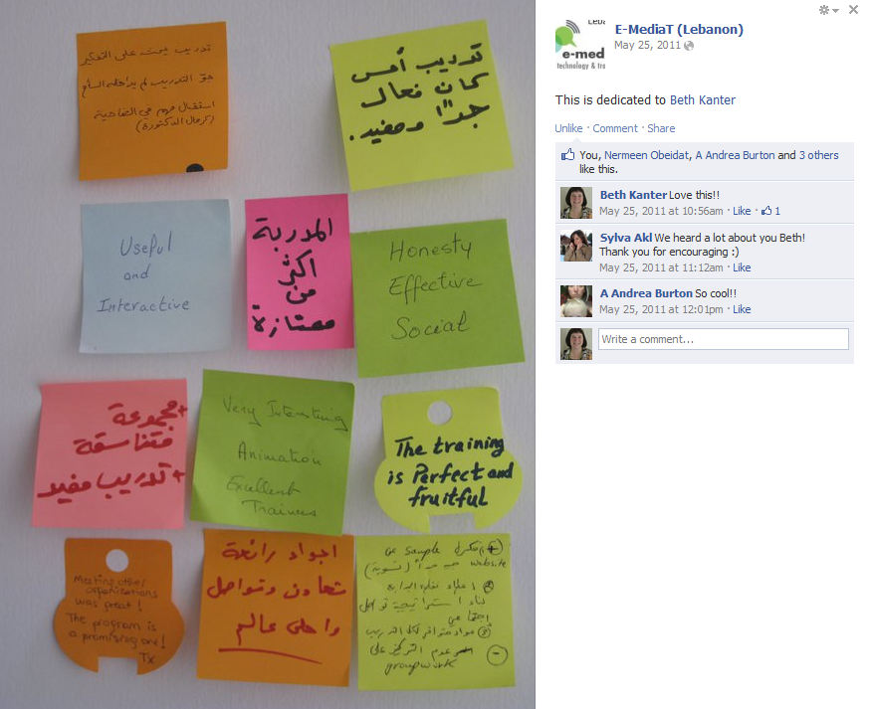
المبدأ رقم 3:
ورقة ملاحظات لاصقة لاستدعاء الأفكار
Notes:
استخدم ملاحظات لاصقة على الطاولة لاستدعاء الأفكار وتبادل الكلمات الرئيسية المختلفة التي استخدمتها منظمتك غير الحكومية لتتبع علامتها التجارية في وسائل الإعلام الاجتماعية أو التي قد ترغب في استخدامها.

Slide 20
المبدأ رقم 4
الحصول على رد الفعل والبدء في محادثات حول عملهم

Slide 21
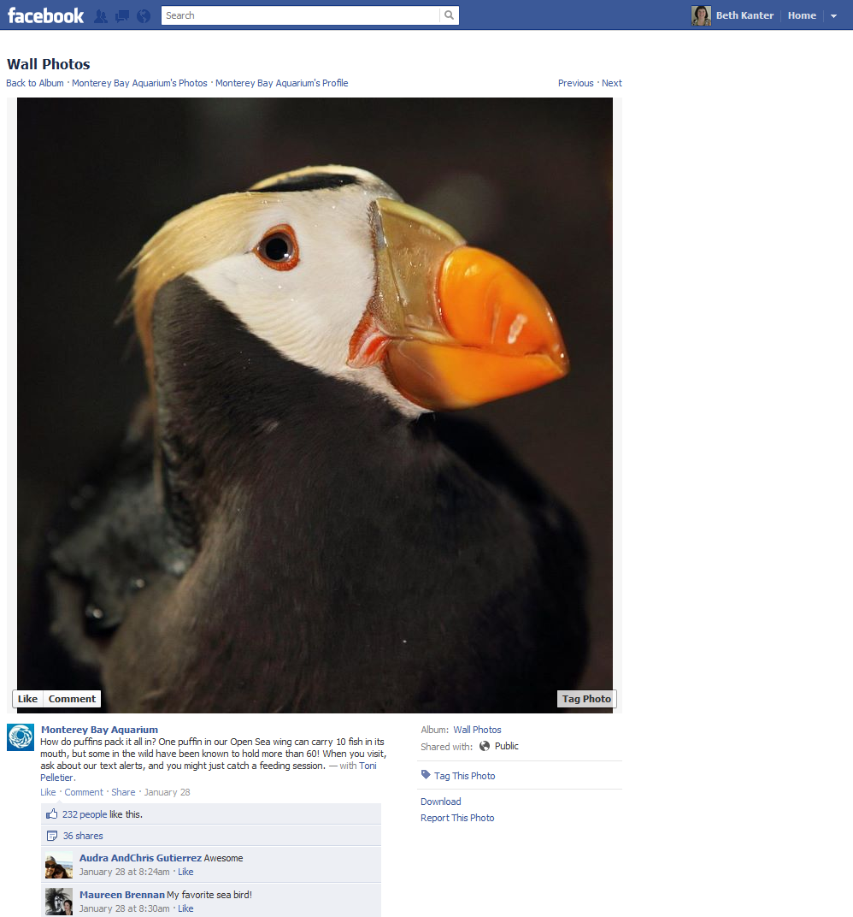
مثال
Notes:
هذا المثال من حوض خليج مونتيري. لقد قاموا بنشر صورة لطائر إلى جانب سؤال. هذا النوع من الطيور هو معرض كانوا ينظمونه. أنظر إلى عدد الناس الذين قاموا بالتعليق على الصورة ومشاركتها على الفايسبوك مع أصدقائهم؟
https://www.facebook.com/photo.php?fbid=10150560215187482&set=a.80376692481.78273.5835757481&type=1

Slide 22
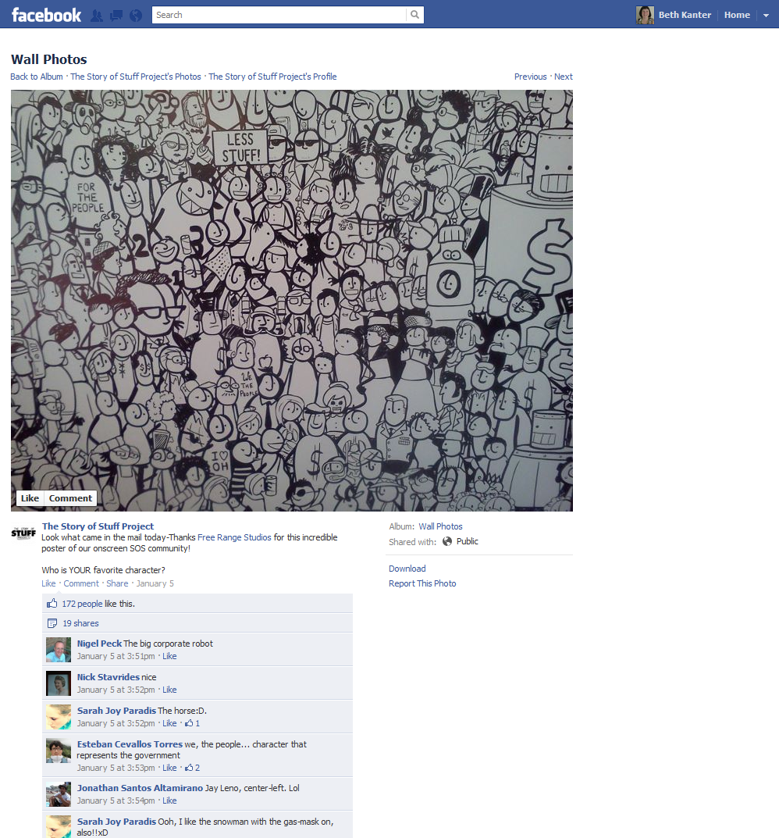
مثال
Notes:
هذا المثال من قصة حول الأشياء. قاموا بعرض صورة من ملصق لأحد أفلامهم، وسألوا المعجبين من هي الشخصية المفضلة لديهم؟
https://www.facebook.com/photo.php?fbid=10150678680750884&set=a.219639005883.174012.104834210883&type=1

Slide 23
المبدأ رقم 4:
التفكير والكتابة
التفكير والكتابة:
ما هو المحتوى الذي تم عرضه على وسائل الإعلام الاجتماعية وقد ألهم إجراء المحادثات حول العمل في منظمتك؟
ما هو المثال الجيد عن السؤال أو الرابط أو الفيديو أو الصورة أو أية وسائل بصرية أخرى تثير حديثا عن البرامج في منظمتك؟

Slide 24
المبدأ رقم 5
العمل مع أبطال العلامات التجارية وأصحاب النفوذ للمساعدة في تنفيذ الإستراتيجية

Slide 25
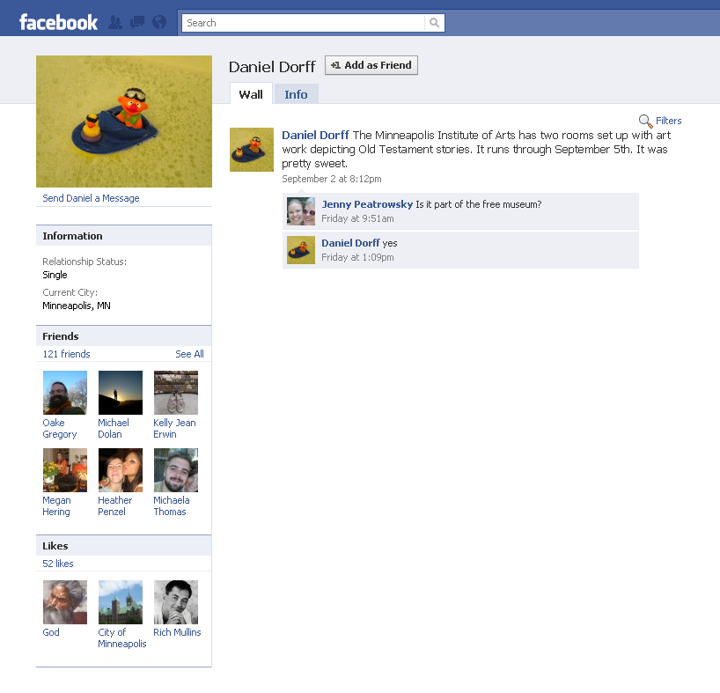
المبدأ رقم 5:
كيفية العمل مع الأبطال
المسار:
من هم؟
الاعتراف:
الشكر والتوضيحات
التطوير:
ماذا يريدون أن يفعلوا؟
الاقتراح / الأدوات:
طرق المشاركة
الإشراك والإسهاب:
اجعل الأمر مسلٍّ
Notes:
يعتبر أبطال العلامات التجارية من الناس الأكثر حماسة لعملك وقد تمكنت من التواصل معهم من خلال قنوات الإعلام الاجتماعي أو حتى عندما تكون غير متصل بالشبكة. المؤثرون هم الأشخاص الذين يستمع إليهم الآخرون و يكونون ذات صلة بموضوعك أو مجالك. ويمكن أن يكونوا من الخبراء أو الناس المعروفين أو أشخاص عملوا كثيرا في هذا المجال.
ربما تعرف من هم أبطالك غير المتصلين بالشبكة ومن السهل التعرف إليهم عبر الانترنت أيضا. من يستجيب لك على موقع الفايسبوك أو المودنة الخاصة بك؟ هل تعرفهم؟ تعرّف إليهم ثم ضع طريقة رسمية للعمل معهم.

Slide 26
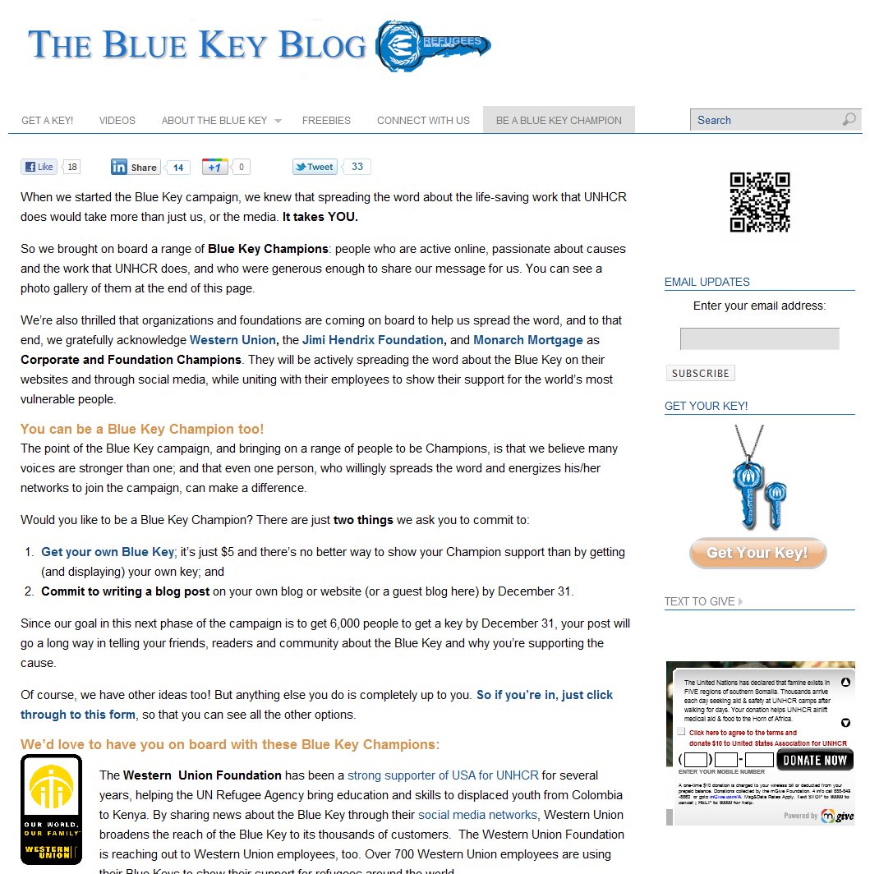
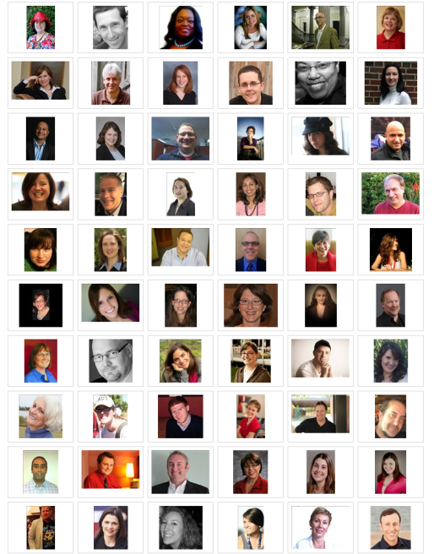
Notes:
تدور هذه القصة حول إحدى المنظمات غير الحكومية الكبيرة ولكن ليس من الضروري أن تكون منظمتك بهذا الحجم لاستخدام هذه التقنيات.
المفوضية العليا للأمم المتحدة لشؤون اللاجئين هي مؤسسة معفية من الضرائب بموجب قانون 501(c)(3)في الولايات المتحدة الأمريكية ومقرها في واشنطن العاصمة، تعمل على جمع الأموال ونشر التوعية في الولايات المتحدة للعمل من اجل إنقاذ الحياة مع أكثر من 6000 عامل في مقرها في جنيف، وتتعهد العناية بشؤون اللاجئين في مختلف أنحاء العالم 24/7. لقد أنشأت الولايات المتحدة الأمريكية للمفوضية العليا للأمم المتحدة لشؤون اللاجئين حملة المفتاح الأزرق كطريقة لنشر التوعية حول هذا الموضوع العالمي في الولايات المتحدة. يرمز دبوس المفتاح الأزرق أو قلادة المفتاح (بقيمة 5$) إلى غرض نمتلكه جميعا فيما يفتقد إليه اللاجئون: وهو مفتاح منزلهم الخاص.
تم إطلاق موقع المفتاح الأزرق في ديسمبر 2010، وكانت مظاهره الرقمية / الاجتماعية جديدة نسبيا، وبالتالي لم يكن هناك الكثير من البيانات حول مؤشرات الأداء الرئيسية على القاعدة. وعموما، عندما بدأنا بالمرحلة الأولى من الحملة، كان لدينا هدفين: تأمين ثلاثة أبطال للمفتاح الأزرق على الأقل، والحصول على طلبية من 6000 مفتاح بين 9 مايو و 20 يونيو (اليوم العالمي للاجئين).
تعتبر هذه الأهداف مهمة بالنسبة إلى المفوضية العليا للأمم المتحدة لشؤون اللاجئين في الولايات المتحدة الأمريكية، أولا، لأن حملة المفتاح الأزرق تدور بالكامل حول ارتفاع عدد الأشخاص الذين يشترون المفاتيح، وثانيا لأنهم اعتمدوا، مع الميزانية المحدودة للتوعية التقليدية، على مدى استعداد المدونين لتقديم المساعدة في توصيل الرسالة.
فتم تجنيد المدونين للكتابة حول هذا الموضوع. وأنشؤوا مجموعة خاصة على الفايسبوك للتواصل والتنسيق للحملة ومشاركة المحتوى، إلخ.

Slide 27
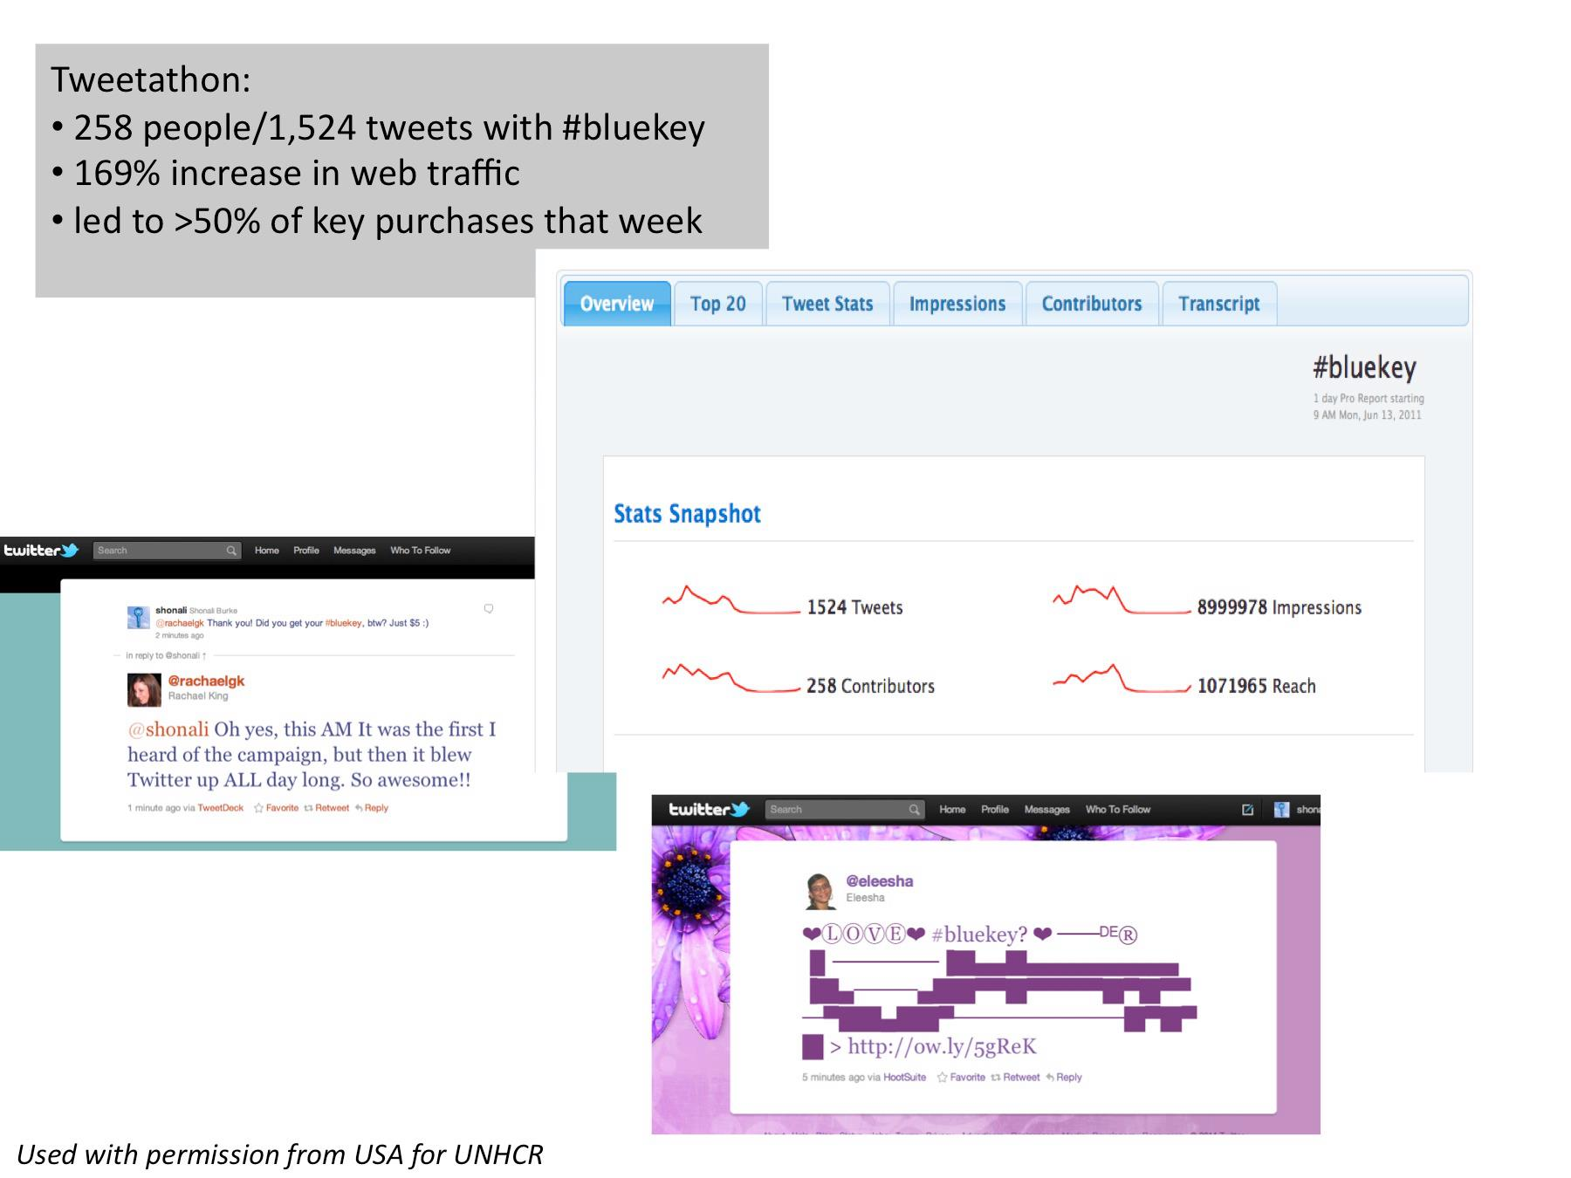
تم عقد حملة "تويتاثون" في 13 يونيو، قبل أسبوع من اليوم العالمي للاجئين في 20 يونيو. انضم الأبطال إلى الموقع للتحديث على تويتر حول أزمة اللاجئين و#المفتاح الأزرق. وأجرت رويا حسيني دردشة على تويتر.
Notes:
قاموا بتنظيم "تويتاثون" - وهو حدث على الانترنت على تويتر. وطلبوا إلى أبطالهم الذين انضموا إلى الموقع التحديث على تويتر حول أزمة اللاجئين و#المفتاح الأزرق ( هاشتاغ الحملة) من الساعة التاسعة صباحا ولغاية التاسعة مساء في اليوم العالمي للاجئين. بالإضافة إلى ذلك، قامت رويا حسيني، التي تدير الحساب الخاص بمؤسسة خالد حسيني على تويتر، بالانضمام بصفتها "الضيف المميز" بين الساعة الواحدة والثانية ظهرا )خالد حسيني هو المؤلف لفيلم الطائرة الورقية (The Kite Runner
ساعد كل من الأبطال في إيصال رسالة الحملة إلى شبكته، فكانت خطوة فعالة وناجحة للمنظمة.
بالإجمال، تم تسجيل زيادة في الحركة على الموقع ذلك اليوم بنسبة 169%، مقارنة بالنقطة الأعلى التي تحققت قبل بضعة أسابيع. حصلنا على تأكيدات كلما طلب أحدهم الحصول على مفتاح، فعرفنا أن الخطة نجحت. وأخيرا، عبر تحليلات غوغل على عناوين حملة الإنترنت، رأينا أن تويتر شكّل المحرك الرئيسي للحركة (من 9 مايو - 20 يونيو). وكان الوضع مختلفا كليا قبل عقد حملة "تويتاثون".

Slide 28
المبدأ رقم 5:
النظر في الإيجابيات والسلبيات
الفوائد
الشهادات
الباب المفتوح
إنها حقيقية
قضايا المراقبة
إمكانية الانتقال
مشجع مراوغ
المخاوف
Notes:
http://www.socialmediaexaminer.com/3-rewards-and-3-risks-of-making-customers-brand-ambassadors/
الفوائد
#1: سوف تتفوق قوة الشهادة على أي شيء يمكن أن يطوره المسوقون.
إن الحديث عنك من قبل بعض الداعمين لمنظمتك أكثر فعالية من تحدثك عن نفسك.
#2: يمكن لأنصارك فتح الأبواب بشكل أسرع منك.
إذا حاولت التقرّب من المدونين للكتابة عن منظمتك، فمن المحتمل ألا يتفهموا بسرعة. ولكن عندما يتقرب واحد من مؤيديك من مدوّن ويتحدث عن الفرق الذي أحدثته في حياته، سيختلف الأمر. يبدو أنها كدراسة حالة يجب مشاركتها.
#3: إنها أصلية وحقيقية وليس للتسويق
تشبه السوق المزدحم الذي أصبح من الصعب اختراقه. ونحن نرى هذا الإمداد إلى المجال الاجتماعي. من خلال وجود مجموعة من العملاء الذين يشكلون السفراء للعلامة التجارية الخاصة بك، يمكنك الاختراق بسهولة مع صوت حقيقي لأنه سيبدو مختلفا – وفي النهاية إنه بشري وحقيقي.
المخاوف
#1: الخوف من العملاء المراوغين.
يعتبر التخلي عن التحكم بالعلامة التجارية اقتراح صعب لأن المنظمات تخشى كثيرا من أن ينقلب عليها مؤيدوها في مرحلة ما. ولكن لا يمكن التحكم بذلك. إذ يمكن لأي شخص أن ينقلب على منظمتنا. إذا تبنّيت سفراء أو أبطال العلامة التجارية، فعلى الأرجح سيكون لهم تأثير إيجابي على منظمتك ويقدمون المساعدة في حال انقلب أي شخص ضد منظمتك.
#2: القلق بشأن فقدان سفير العلامة التجارية لأنه انتقل إلى غيرها.
هذا مصدر قلق معقول. فخلال العمل مع العملاء وتطويرهم التابعية الخاصة بهم، ستواجه صعوبة في إدارة التحول إذا ما قرروا الانسحاب وعدم وجود الوقت الكافي لقيامهم بذلك. لهذا السبب، أنصح بأن تقوموا بهيكلة قنوات سفراء العلامة التجارية بطريقة تسمح لعملاء كثر بالمشاركة في قناة واحدة بحيث لا تكون على ارتباط قوي مع شخصية فردية.
#3: يمكن أن ينتقل سفير العلامة التجارية إلى مؤسسة أخرى
لهذا السبب يجب عليك تجنيد مجموعة صغيرة من الناس لمساعدتك.

Slide 29
المبدأ رقم 5
مشاركة زميل
كيف يمكن للمنظمات غير الحكومية استخدام بطل كجزء من إستراتيجيتها؟

Slide 30
المبدأ رقم 6
حفظ وصيانة المحتوى للاستحواذ على اهتمام الناس في شبكتهم في عصر المعلومات الزائدة

Slide 31
تعريف
حفظ وصيانة المحتوى هو تنظيم وتصفية و"إعطاء فحوى" للمعلومات على الويب وتبادل المحتوى الأفضل مع شبكتك

Slide 32
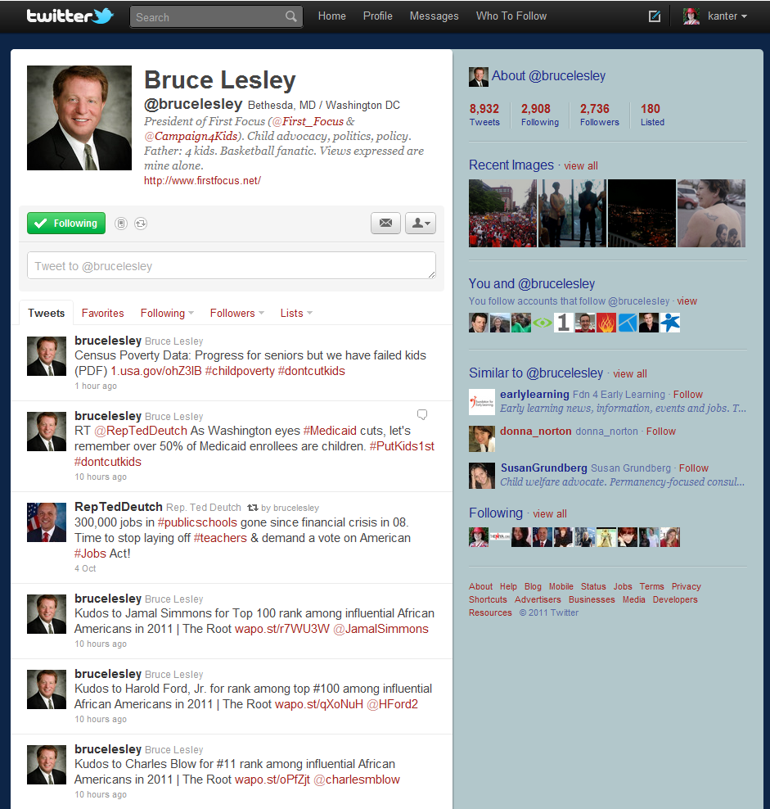

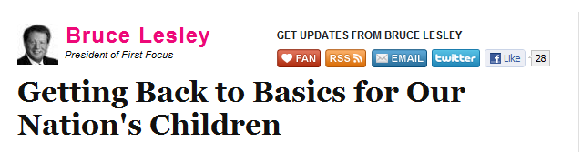
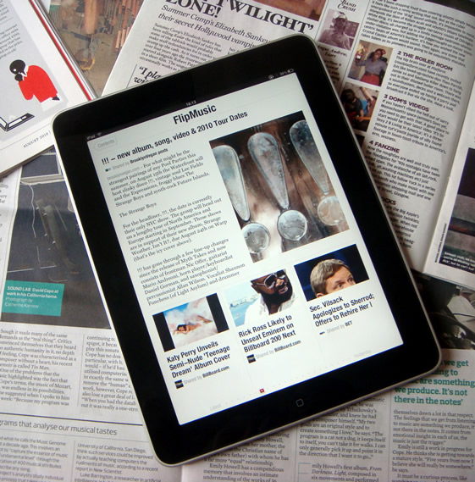



حفظ وصيانة المحتويات ذات الصلة بمهمة منظمته كمنظمة مناصرة مكرّسة لوضع الطفل والأسرة في موقع الأولوية في السياسة الفدرالية والقرارات المتعلقة بالميزانية. يكتب المدونات باستخدام الروابط التي قام بحفظها وصيانتها.
Notes:
يمكنك البدء بصيانة الوجود الإعلامي الاجتماعي لمنظمتك - مثل الفايسبوك أو المدونات. هذا المثال من تويتر.
بروس ليزلي هو الرئيس التنفيذي لمؤسسة الأطفال أولا ورعاية الطفل. يقوم بحماية وصيانة المحتوى على واجهته الشخصية على تويتر. يستخدم تويتر لحفظ المعلومات المتعلقة بمهمة منظمته والعمل كمنظمة مناصرة للحزبين لكي يحتل الطفل والأسرة الأولوية في السياسة الفدرالية والقرارات المتعلقة بالميزانية. يستخدم حفظ المحتوى وصيانته من اجل المصادر لتدوين ضيفه. أما استخدامه تويتر (واستخدام منظمته لتويتر وقنوات الاتصالات كافة في هذا الشأن) فيخدم الغرض التالي:
يركز أولا على العمل لتغيير الحوار حول مواضيع الطفل من خلال اتخاذ نهج شامل ذو قاعدة عريضة في صنع السياسة الفيدرالية. نسعى في عملنا إلى رفع مستوى الوعي فيما يتعلق بالسياسات العامة التي تؤثر على الطفل والتأكد من أن البرامج ذات الصلة تتمتع بالموارد اللازمة لمساعدتهم على النمو في بيئة صحية وتربوية.
إذا نظرت إلى عامود تويتر الخاص ببروس ليزلي، سوف ترى أنه يحفظ المعلومات حول السياسات العامة التي تؤثر على الأطفال. ينفذ بروس عملية الحفظ والصيانة بنفسه، باستخدام قارئ غوغل(Google Reader) و فليب بورد(FlipBoard). ويمكن لأي فرد أو منظمة غير ربحية حفظ المعلومات باستخدام هذه الأدوات. بإمكانهم جعلها إستراتجية من خلال ربط المعلومات بمهمتهم.
سوف نعقد جلسة بعد ظهر هذا اليوم لإخباركم المزيد حول حفظ وصيانة المحتوى.

Slide 33
المبدأ رقم 6:
ورقة ملاحظات لاصقة لاستدعاء الأفكار
Notes:
استخدام ملاحظات لاصقة على الطاولة لاستدعاء الأفكار وتبادل المواضيع المختلفة عن محتوى منظمتكم التي تريدون حفظها. سوف نقدم المزيد حول حفظ المحتوى وإنشائه بعد ظهر اليوم وفي اليوم الثاني.

Slide 34
المبدأ رقم 7
تعلم من التجربة والقياس

Slide 35

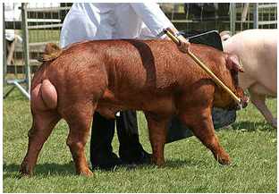

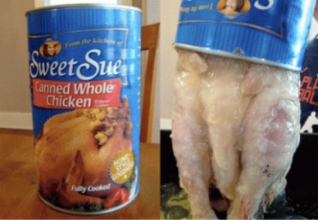
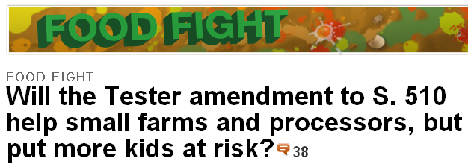

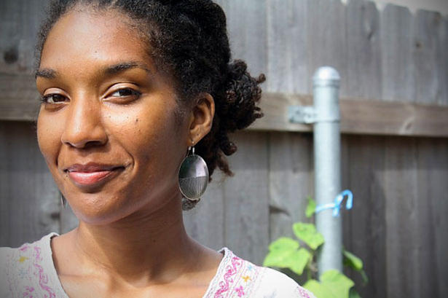
مشاركة "غريستاستيك لادر أو"
المتعة على السلالم
قصص أشخاص يحدثون تغيير
مناقشات على مستوى السياسة العامة / الدعوات إلى العمل
دعوات خاصة إلى العمل
تضع غريست جدول الأعمال من خلال اظهار كيف يعيد الأخضر تشكيل عالمنا. نعمل من خلال خفض الضجيج وتمكين الجيل الجديد على إحداث التغيير.
Notes:
منظمة غريست هي منظمة غير ربحية مقرها في سياتل تدعم الموقع الإخباري الذي يتناول أخبار البيئة والتقارير والرأي بحس دعابة ساخرة. أطلقت شيب غيلر grist.org في العام 1999 لمواجهة الصورة النمطية التي يتخذها دعاة حماية البيئة كافة سواء من أصحاب المواقف العنيدة المتشائمة أو المستقيمين ذووا المواقف الفاضلة.
تقضي مهمة التحرير في منظمة غريست بنشر نموذج جديد وإيجابي عن الصحافة الخضراء مع لمسة كوميدية. تتمحور الرؤية حول نشر المحتوى البيئي المستقل على الإنترنت مجانا لعدد كبير من القراء من الشباب النامي. تنقل grist.org التقارير حول كل شيء من تغيّر المناخ إلى حركة الغذاء العضوي، ما يدل على كيفية تقاطع البيئة مع القضايا الحرجة مثل الفقر والرعاية الصحية والنمو الاقتصادي. وما بدأ بموقع على شبكة الانترنت للتسلية مع 100 قارئ تطور ليصبح مصدرا إخباريا رائدا يشارك فيه الملايين ممن هربوا من الأخبار اليومية الرديئة حول البيئة.
تستخدم منظمة غريست القياس لمعرفة كيفية تعميق العلاقات
نجحت منظمة غريست في التواصل مع الجمهور الأصغر سنّا الذي لا يكتفي بقراءة مضمونها بل يستوحي منه لاتخاذ الإجراءات اللازمة. لقد حققت ذلك من خلال استخدام القياس لمعرفة ما يلزم لتحول القارئ من مستهلك سلبي للمضمون إلى فاعل ناشط خارج الإنترنت.
تعمل منظمة غريست grist.org بميزانية متواضعة ولكنها فعالة للغاية في الكشف عن المعنى الحقيقي وراء القصص الخضراء وربط القضايا الكبرى مثل تغير المناخ بالحياة اليومية. وفيما تجذب منظمة غريست grist.org باستمرار القراء الجدد، إلا أنهم ليسوا من المستهلكين السلبيين النموذجيين لمعظم وسائل الإعلام. فهم يشاركون في التعليقات وتبادل القصص الخاصة بهم واتخاذ الإجراءات اللازمة والأهم من ذلك، أنهم يغيرون سلوكهم الشخصي ليعود بالنفع على البيئة، وإنقاذ الكوكب في نهاية المطاف.
تبني منظمة غريست Grist.org سلم نظام المشاركة الخاص بها
grist.org منظمة غريست هي منظمة للبيانات، مُطلعة تستخدم سلّما من المشاركة لتوجيه محتواها وإستراتيجية تكامل الإعلام الاجتماعي، بالإضافة إلى استخدام القياس في كل درجة من درجات السلم للتأكد من أنهم يحصلون على النتائج.

Slide 36
النتائج الرئيسية لمنظمة غريست grist.org هي التالي:
البصمة: النفاذ إلى أنشطتهم، سواء على الانترنت أو الأنشطة غير المتصلة بالشبكة
المشاركة: يشارك القراء بالمضمون الخاص بهم
تغيير السلوك الفردي: التأثير على سلوكيات المستخدمين، وقرارات الشراء، والحياة اليومية التي تتماشى مع الاستدامة
التغير المجتمعي: التأثير على المجتمع ومناقشة السياسات العامة والمحادثات التي تعزز الممارسات المستدامة.
Notes:
إن سلّم المشاركة في منظمة غريست grist.org بسيط بأناقة ويوضح كيف ينتقل جمهور المنظمة من كونه من المستهلك السلبي للمعلومات إلى بطل في المعيشة المستدامة، انظر الرسم 6.2. وتشمل الخطوات المتعة على المنحدرات، وتبادل القصص حول التغيير في السلوك الشخصي والدعوات الشخصية إلى التحرك، والدعوات إلى العمل على تغيير السياسات. لا تنظر منظمة غريست grist.org إلى عدد مشاهدات الصفحة من قبل المستخدم أو غيرها من إحصائيات حركة المرور على الشبكة كنقطة النهاية، ولكن تأخذ في الاعتبار مؤشر النجاح في الدرجة السفلية من سلم القياس الخاصة بها فحسب. يقضي هدفها الحقيقي بالارتفاع بالسلم و التغيير المجتمعي. إذا لم تكن ناجحة، فستكون العواقب وخيمة. أو كما تقول غيلر، "ستنعكس على الكوكب".
النتائج الرئيسية لمنظمة غريست grist.org هي التالي:
البصمة: النفاذ إلى أنشطتهم، سواء على الانترنت أو الأنشطة غير المتصلة بالشبكة
المشاركة: مشاركة القراء بالمحتوى الخاص بهم من خلال التعليق والمساهمة بالمحتوى ومشاركة محتواهم مع أشخاص آخرين.
تغيير السلوك الفردي: التأثير على سلوكيات المستخدمين بما في ذلك قرارات الشراء، والحياة اليومية التي تعزز الممارسة المستدامة
التغير المجتمعي: التأثير على المجتمع ومناقشة السياسات العامة والمحادثات التي تعزز الممارسات المستدامة.
مقاييس منظمة غريست Grist.org: المشاركة والمؤشرات والمسح
تستخدم منظمة غريست grist.org مجموعة من الأدوات لقياس طول سلم المشاركة، بما في ذلك تحليلات غوغل وعمليات المسح وأدوات الرصد في الوقت الحقيقي وجمع القصص السردية.

Slide 37
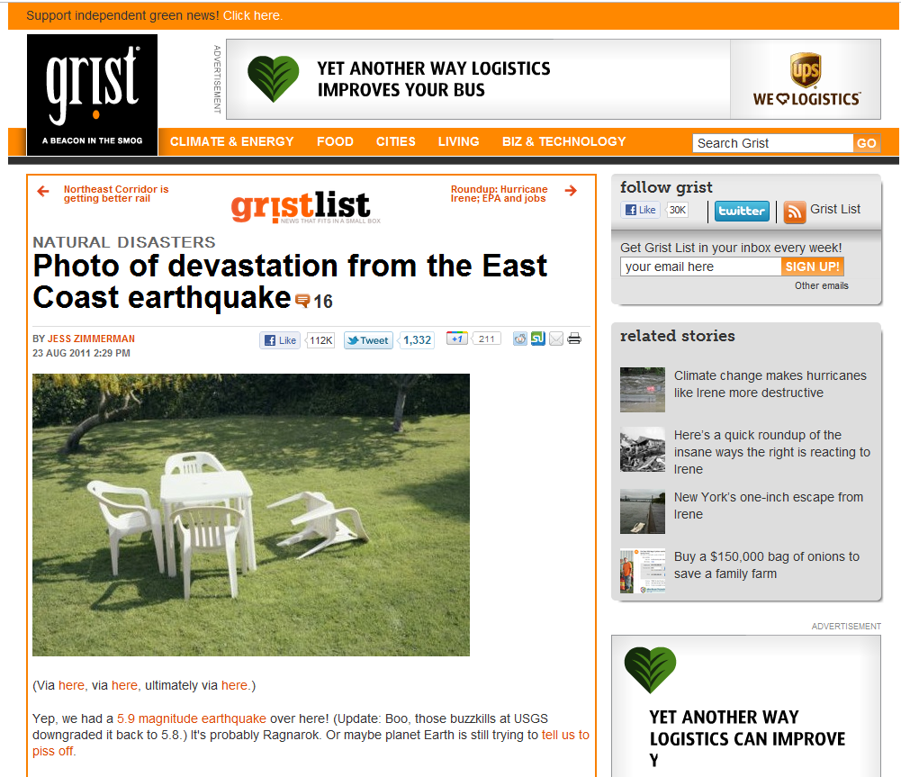
Notes:
على سبيل المثال، في آب 2011، عندما ضرب زلزال غريب الساحل الشرقي، نشرت منظمة غريست grist.org صورة لبعض الكراسي المقلوبة في الحديقة تحت عنوان "أضرار الزلزال". لم تتم مشاركة الصورة والإعجاب بها من قبل الآلاف عبر رسائل البريد الإلكتروني وتويتر والفايسبوك فحسب بل ولّدت دفقا هائلا من الاهتمام الإعلامي حتى أنها لفتت انتباه علماء بارزين في المناخ. لأنهم يمتلكون هذا النوع من البيانات الحيّة المتاحة، فهم يعلمون بأنه يجب المتابعة السريعة بسلسلة من المقالات التي تسلط الضوء على المعلومات العلمية حول علاقة حالات الطقس المتطرفة بالتغير المناخي.
ولفهم ما يفعله الناس بالمضمون الخاص بهم،أوجدت منظمة غريست grist.org مؤشرا للمشاركة قائم على التعليق، والمشاركة والنقر. يستخدمون هذا المؤشر لتوجيه القرارات حول تكتيكات المشاركة، لا سيما من خلال قنوات وسائل الإعلام الاجتماعية. وربما الأهم من ذلك هو كيفية قياس التغير السلوكي، بما في ذلك اتخاذ الإجراءات كمناصرين، وتغيير السلوك اليومي، والمشاركة في المناقشات المتعلقة بالسياسة العامة. كما لديهم دراسات مسح منتظمة على الموقع فضلا عن دراسة سنوية متعمقة حول القارئ التي تتضمن أسئلة من هذا القبيل: "كيف أثّر عملنا في حياتك اليومية؟" لفهم الأرقام بشكل أفضل، يرسمون الرؤية من القصص السردية ومجموعات التركيز والمقابلات والتعليقات.
تتعلق أسئلة الاستطلاع لديهم بتحولّ سلوك القراء إلى ممارسات مستدامة: هل امتنعوا عن شراء المياه المعبأة في زجاجات؟ هل يشترون المزيد من المنتجات ذات المنشأ المحلي؟ تسأل منظمة غريست grist.org أيضا إذا ما ألهمتهم القصة لدرجة متابعة القضية والاتصال بشركة أو مسؤول محلي. إنهم يعرفون من خلال إجراء مقابلات مع 10٪ من القراء الذين لم يتخذوا أي إجراء أن هؤلاء القراء هم الأشخاص الذين يقولون: "أنا بالفعل صديق للبيئة، ولا يمكنني أن أكون صديقا للبيئة أكثر من ذلك".
تعترف غيلر بالتحديات الكبيرة لقياس أثر المجتمع، مشيرة إلى انه "لا يمكننا أن نثبت حقا السبب والنتيجة وأن نكون صادقين، لأنه يستند بمعظمه على البيانات النوعية. ننظر إلى الشركة التي نحافظ عليها ومن يطلب إجراء مقابلة معه. ثم نستخدم تلك الأفكار للمساعدة في دفع الحوار حول الممارسات المستدامة وتغير المناخ لدى الناس غير المطلعين حتى الآن على قضايا السياسة العامة. "
وتقول غيلر، "لقد احتضنا صنع القرارات الذكية، وليس جمع البيانات المفرطة." هناك الكثير من البيانات التي يمكن أن نجمعها، ولكنها ستشكل عائقا على الأرجح. لا نهتم سوى لحوالي ستة مؤشرات ذات صلة بنتائجنا حول البصمة والمشاركة وتغيير السلوك والعمل السياسي ".
مع نهجها لقياس طول سلم المشاركة، حصلت منظمة غريست grist.org على أفكار كبيرة حول ما يصلح وما لا يصلح. تقول غيلر، " يجب تلبية احتياجات الناس حيثما يكونون، ويحصل ذلك بحوالي 70% عند المستوى التمهيدي. ونعرف أيضا أن الحقائق وحدها لا تقود إلى تغيير السلوك. فالأكثر أهمية أن نرى هذه التغييرات في المجتمع النظير، بصرف النظر عما هو عليه. ونحن نسلط الضوء على الناس الذين يجرون التغييرات التي تلهم الآخرين".
http://www.bethkanter.org/tweet-huggers/

Slide 38
المبادئ
توافق الإعلام الاجتماعي مع إستراتيجية الاتصالات وأهدافها
قياس الإعلام الاجتماعي من خلال تمكين الجميع في المنظمة وإدراج الإعلام الاجتماعي في سير العمل
مراقبة الناس في شبكتهم والاستماع إليهم والبحث عنهم
الحصول على رد الفعل والبدء في محادثات حول عملهم
الحفاظ على المضمون وصيانته لجذب الانتباه من شبكاتهم في عصر الإفراط في المعلومات
العمل مع سفراء العلامة التجارية لنشر رسالتهم
التعلم من التجربة والبيانات
Notes:
توافق الإعلام الاجتماعي مع إستراتيجية الاتصالات وأهدافها
قياس الإعلام الاجتماعي من خلال تمكين الجميع في المنظمة وإدراج الإعلام الاجتماعي في سير العمل
مراقبة الناس في شبكتهم والاستماع إليهم والبحث عنهم
الحصول على رد الفعل والبدء في محادثات حول عملهم
الحفاظ على المضمون وصيانته لجذب الانتباه من شبكاتهم في عصر الإفراط في المعلومات
العمل مع سفراء العلامة التجارية لنشر رسالتهم
التعلم من التجربة والبيانات

Slide 39
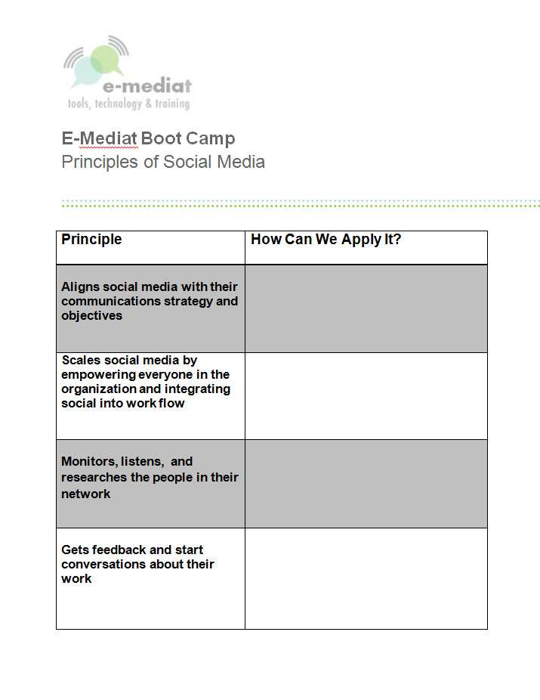
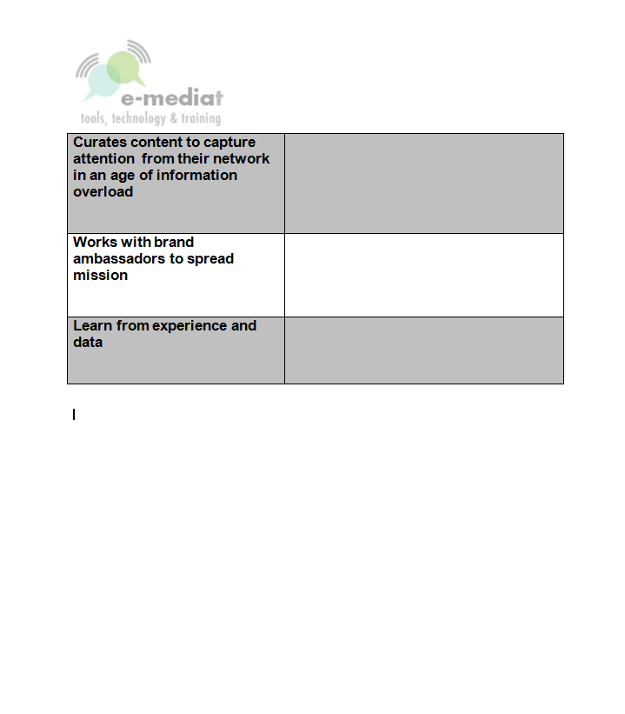
استخدم ورقة العمل
Notes:
خلال الغداء، فكّر بهذه المبادئ وكيفية تطبيقها في عملك، وقم بتدوين بعض الملاحظات حول الإجراءات التالية التي ستقوم بتنفيذها بعد انتهاء المؤتمر.

Slide 40
المصادر
ورشة عمل شارع كيرني
http://kearnystreet.org/
مسرح الأطفال في منطقة خليج سان فرانسيسكو
http://www.bactheatre.org/
مدونة مفتاح الأزرق
http://bluekeyblog.org/
مؤسسة خالد حسيني
http://khaledhosseinifoundation.org/
باحث في وسائل الإعلام الإجتماعية
http://www.socialmediaexaminer.com/3-rewards-and-3-risks-of-making-customers-brand-ambassadors/
غريست
http://grist.org/

Slide 41
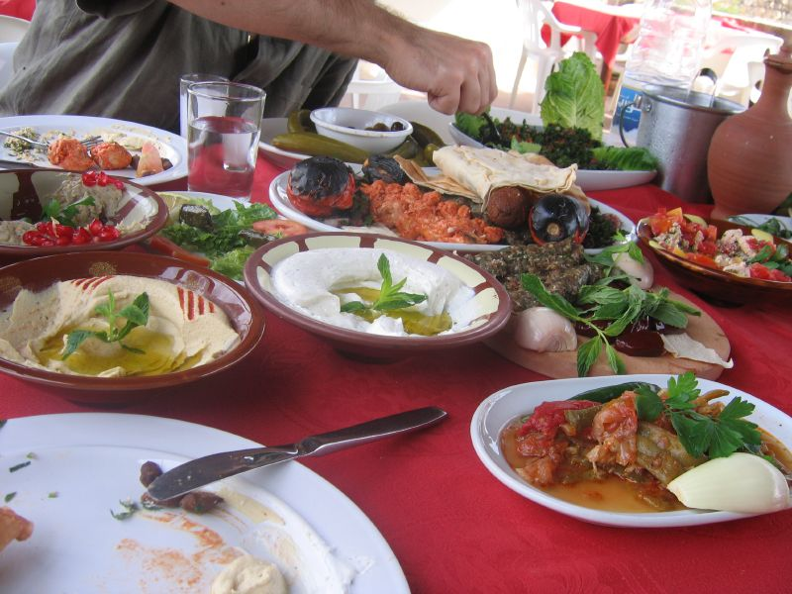
غذاء
Flickr photo by Littlelakes
Notes:
http://www.flickr.com/photos/littlelakes/54251489/

